Slide 1
BridgeCentral 3
Velkommen
Workshop

Slide 2
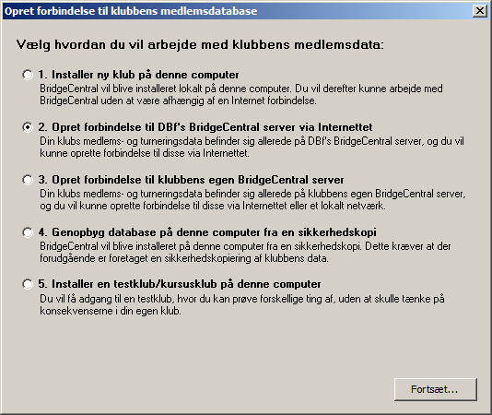
1) Installation af BC3 På www.bridge.dk/bridgecentral/installation/BC3.exe finder du altid nyeste version af BC3.
Tips og tricks
Kør programmet.
Når du får dette billede, skal du vælge hvilke(n) klub du vil installere.
Vælg 2. Opret forbindelse til DBf’s BridgeCentral via Internettet. (det er den forbindelse du har i dag)
Vælg 5. Installer en testklub / kursusklub på denne computer,
Hvis du ønsker dette.

Slide 3
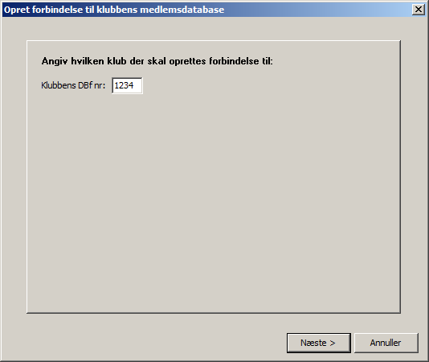
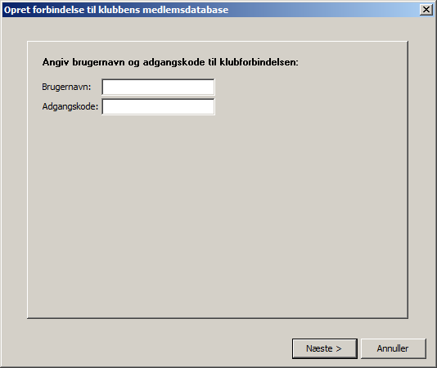
Skriv klubbens DBf nummer.
Skriv Brugernavn og Adgangskode, som i BC2.
Ps. Hvis du ønsker flere klubber gentages ovenstående.

Slide 4
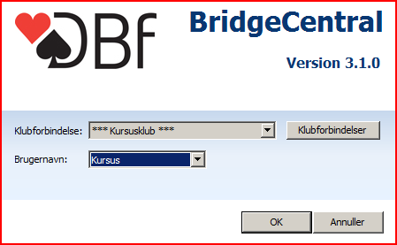
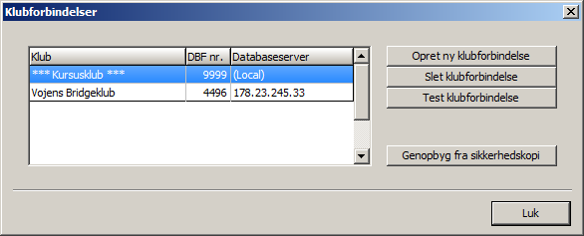
Klik på Klubforbindelser.
I oversigten kan man se hvilke klubber der er installeret på denne computer.
Klik på Opret ny klubforbindelse for ny klub.
Ikon på skrivebordet.
Nu er du klar til at starte BC3.

Slide 5
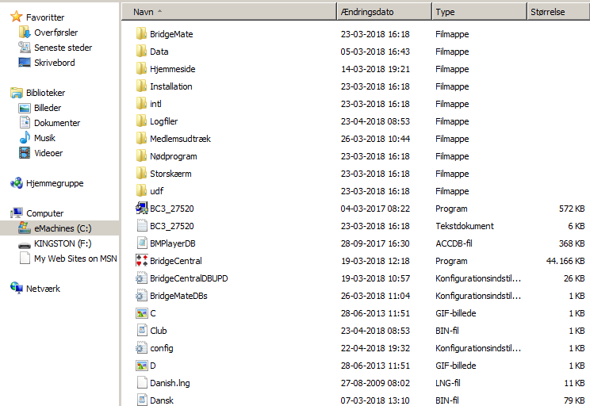
2) Config.ini
Storskærms opsætning styres fra config.ini, som er en tekstfil placeret i samme directory/bibliotek som BridgeCentral.exe.
Indhold i config.ini læses kun under opstart af BC. Har man ændret noget skal man derfor genstarte BC.
C:\BC3
Config.ini
Åben config.ini med eks. noteblok.

Slide 6
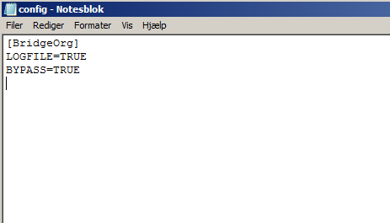
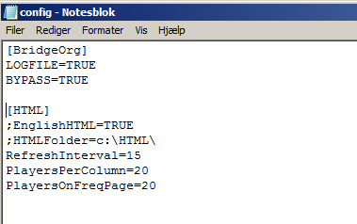
Noteblok er et simpelt tekstprogram.
Her tilføjer du.
For storskærms opsætning:
; foran linien betyder, at linien ikke læses. BC3 bruger i så fald default værdien, nævnt nedenfor.
Hvis EnglishHTML=TRUE så får man storskærms HTML på engelsk (typisk til Copenhagen Bridge Invitational osv).

Slide 7
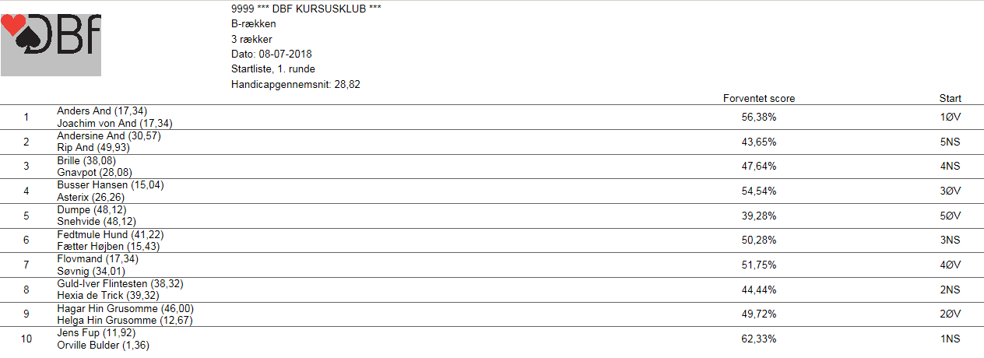
HTMLFolder kan defineres til den sti hvor man gerne vil have placeret storskærms HTML.
Eks. c:\html\
Hvis HTMLFolder ikke er defineret, så placeres filerne i c:\BC3\Storskærm\
RefreshInterval er tiden, i sekunder, mellem hvert sideskift.
PlayersPerColumn er antal ”spillere” (dvs. antal par, antal hold eller antal enkeltmands-spillere) pr. kolonne på den samlede resultatside.
20 er en fornuftig værdi.
PlayersOnFreqPage er antal ”spillere” (par, hold, enkeltmand) på siden med frekvensfordelinger i par. 20 er en fornuftig værdi.
Hvis intet er angivet bruges hhv. 20 og 10 (f.eks. til åbent par).
Eks. på HTMP-file til storskærm

Slide 8
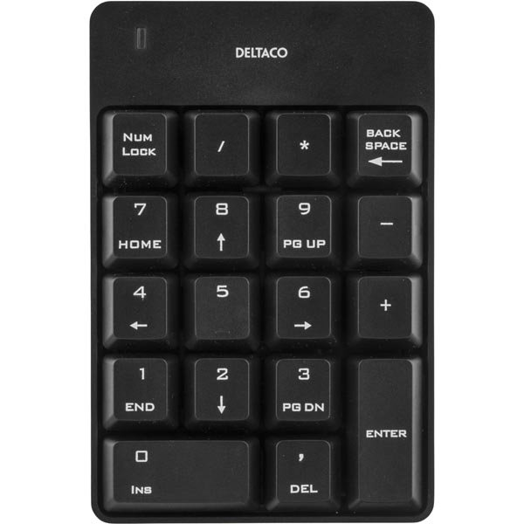
3) Keyboard short cuts
Ved indtastning af kontrakter via numerisk tastatur kan følgende taster anvendes:
8 = NORD
2 = SYD
6 = ØST
4 = VEST
0 = PAS
5 = middel justering
J eller * giver justerings-menu.
X eller – giver fravalg/tilvalg af spil.
B eller / vender parret placering.
Ved indtastning, kun resultat:
420 +/ENTER = +420
420 - = -420

Slide 9
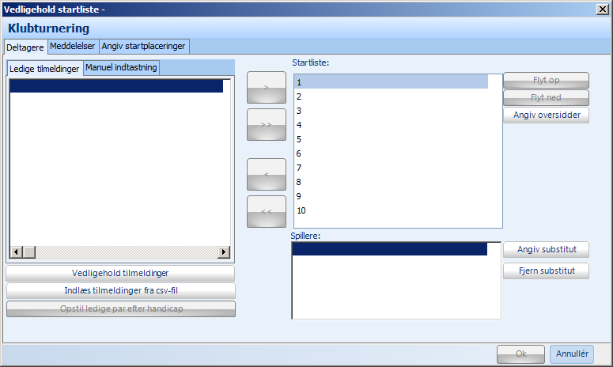
4) Indlæs tilmeldinger fra CSV-file (kommasepareret fil).
Tilmeldinger kan indlæses fra CSV-file. Eks. fra Mbridge.dk/xxxx,
(xxxx er klubnummer)
32726,32745
32744,32443
32737,32734
32739,32738
30822,31668
31466,30805
Formatet til parturnering:
Medlemsnummer1, Medlemsnummer2
Medlemsnummer3, Medlemsnummer4
Osv.

Slide 10
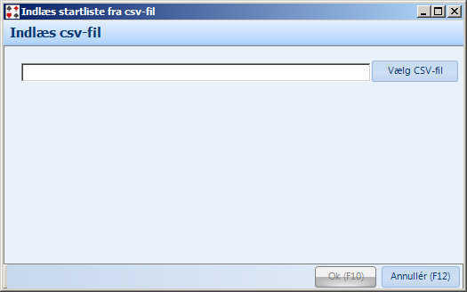
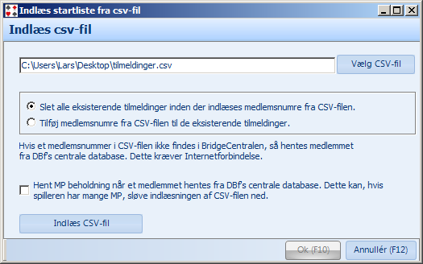
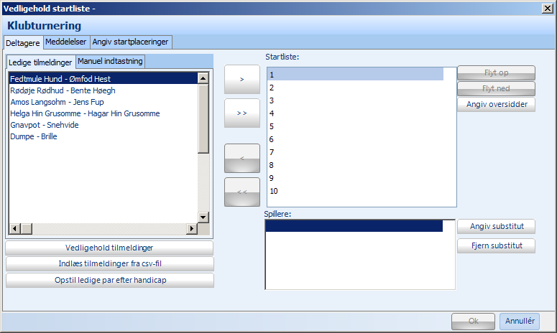
Vælg din CSV-file.
Søg den.
CSV-filen er valgt.
Man kan slette eksisterende tilmeldinger, eller tilføje.
Hvis spilleren ikke står i klubbens BridgeCentral, så hentes spilleren i DBfs centrale database og tilføjes klubben uden kontingent.
6 par er nu tilmeldt.

Slide 11
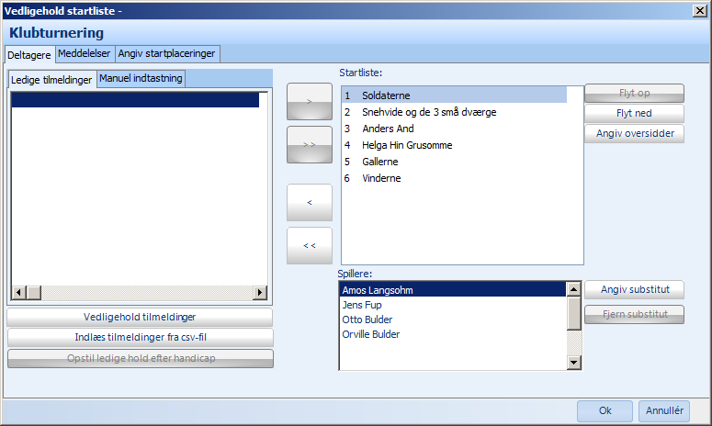
Holdturnering.
Formatet til Holdturnering:
Holdnavn,Medlemsnummer1, Medlemsnummer2, .. .,MedlemsnummerX
Uden holdnavn, bliver holdnavn efter det første medlem. Der skal være mindst 4 og maksimalt 8 spillere pr. hold.
6 hold tilmeldt og på startliste.

Slide 12
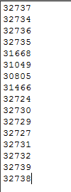
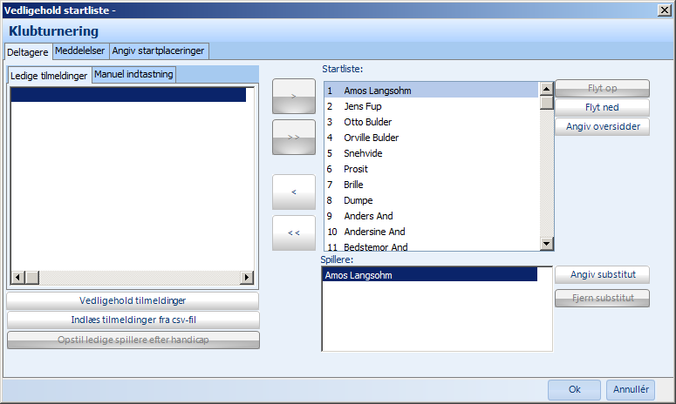
Enkeltmand.
Formatet til enkeltmand:
Medlemsnummer
Medlemsnummer
(Et medlemsnummer pr. linie)
16 medlemmer på startlisten.

Slide 13
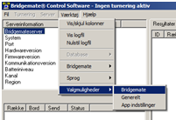
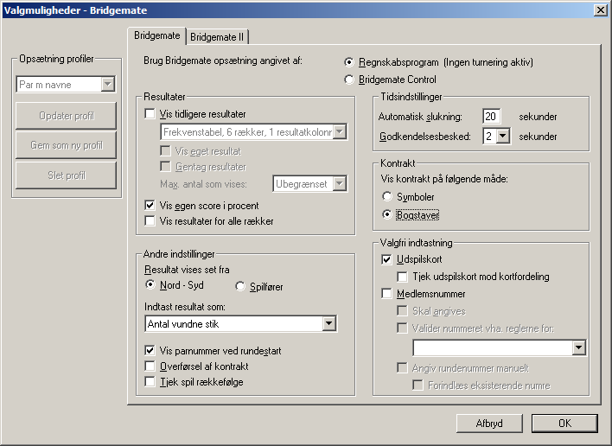
5) BridgeMate opsætning
Bruger din klub BM-II terminaler og server kan følgende anbefales:
I BridgeMate Control software,
Menupunkt:
Værktøj > Valgmuligheder > BridgeMate.
Marker:
Brug BridgeMate opsætning angivet af:
Regnskabsprogram.
Så har BC3 kontrol over BridgeMate. Denne markering skal kun sættes en gang – BCS husker det.
Men det SKAL gøres manuelt i BCS programmet ellers kan BC3 ikke kontrollere BCS.

Slide 14
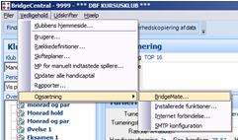
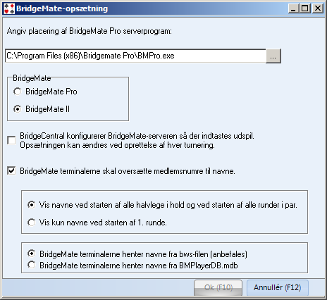
I BC3, menupunkt:
Vedligehold > Opsætning > BridgeMate …
BM Pro brugere sætter markering ved BM Pro.
BM II brugere sætter markering ved BM-II og får nogle yderligere valgmuligheder.
Anbefalinger:
"BM terminalerne skal oversætte medlemsnumre til navne".
”Vis navne ved start af alle halvlege i hold og ved start af alle runder i par”.
"BridgeMate terminalerne henter navne fra bws-filen".

Slide 15
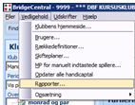
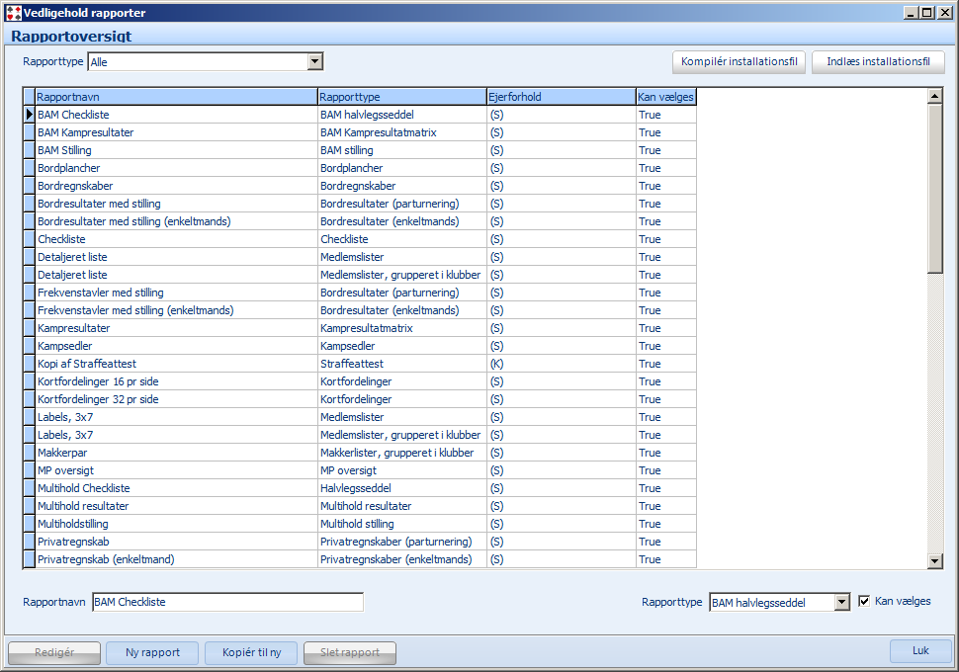
6) Rapport indlæsning
Når man har opdateret BC3 til en ny release, skal man kigge på informationen i blob'en.
Hvis der er udgivet nye udskrifts rapporter skal disse downloades og installeres.
Det er klubbernes egen opgave at holde deres udskrifter opdateret.
I BC3, menupunkt:
Vedligehold > Rapporter …
Under indlæs installationsfile, indlæses nye Rapporter (udskrifter).
Der er også her, man kan lave sine egne udskrifter.

Slide 16
7) Der er ingen handicap beregning i monrad par fordi handicap udregningen foretages ud fra HAC-gennemsnit af gruppen. I monrad par møder man ikke nødvendigvis dette gennemsnit og handicap beregningen vil derfor blive uretfærdigt for de fleste par.
8) Der er udregnes ingen multi og ingen handicap beregning i Board-a-match hold fordi BAM hold er ”parturnerings-agtigt” og multi/hold-handicap udregnes baseret på imp.
9) BridgeMate formatet har problemer med enkeltmandsturneringer.
Groft sagt så kender BridgeMate ikke konceptet med enkeltmandsturneringer og tror derfor, at der spilles parturnering. Det har ikke indvirkning på de resultater som BC indlæser og beregner, men det bevirker at der ikke kan vises parnumre og spillernavne på BM-II terminalerne i en enkeltmandsturnering. Hvis BC har kontrol over BCS, så vil visning af navne og parnumre derfor altid være slået fra i enkeltmandsturneringer.
10) Knockout hold
Slutresultat opgøres kun i imp. Der udregnes ikke kamppoints.
Vinderen får alle mesterpoints. Der foretages principielt aldrig handicap beregning i knockout hold kampe.

Slide 17
11) Maksimal turneringsstørrelse
Overvejelser omkring maksimal turneringsstørrelse er ikke relevante for
almindelige klubber. Ved omkring 150-170 borde kan BC ikke længere postere handicap
i DBf’s centrale database. Bortset fra det er der ingen reelle begrænsninger på
turneringsstørrelse i BC3.
BM-Pro/BM-II har nogle begrænsninger på antal runder, spilnumre og sektioner.
Disse begrænsninger er ikke relevante for alm. klubber – der henvises i øvrigt til
BridgeMate dokumentationen.
12) Guldpoints
Formelt set skal guldturneringer godkendes af sekretariatet, iflg. MP-reglementet.
Der er ingen direkte blokering i BC3 for guldturneringer bortset, naturligvis, fra kravet om antal spil.
Inden nogen får gode ideer: DBf fanger uautoriserede guldpoints når de posteres :)
13) Fuld dosis MP til vinderne i en BAM kamp opnås ved 62,5% af maksimum score.
Eksempel i en 20 spils BAM kamp er maksimum score 2*20 = 40 BAM points.
Der skal scores 0,625*40 = 25 BAM points for at vinde alle MP for denne kamp.

Slide 18
14) Kendte fejl og mangler, V313
Ved holdkampe med 3-6 halvlege ser nogle af hjemmesiderne lidt mystisk ud.
Storskærms info for Mitchell turneringer virker ikke.
Fælles top virker ikke.
Handicap turneringer (dvs. slutstilling efter handicap score og ½-dosis MP til
Handicap-vinderne) virker ikke.
TL notitser på startlister og resultatlister kommer ikke med på hjemmesider endnu.
TL notitser omkring udestående domme/appeller/MAK-afgørelser kommer ikke med på
Hjemmesider endnu.
Bølgeturneringer skal behandles meget varsomt: Man får en grim fejl hvis
A- og B-rækken er så forskellige at der ikke kan bølges.
Et par udskriftsrapporter er endnu ikke færdige. Det drejer sig om bla.
om Checklister og MP oversigt i hold.
Knockout hold virker ikke korrekt. Må p.t. ikke benyttes.
Visse af de komplicerede justeringer virker endnu ikke (selvforskyldt skade f.eks)

Slide 19
15) Neubergskalering
Neuberg skaleringen er ikke helt perfekt ved få opgørelser. TUK’s beslutning er, at Neuberg skaleringen benytter følgende special-tilfælde:
Med en opgørelse: 60%-60%
Med to opgørelser: 65% - 55% og 55% - 65%
Med tre opgørelser: 70%-50%, 60%-60% og 50%-70%.
Med fire og flere opgørelser: Neuberg skalering udføres.
16) Skifteplaner
Hold- og par-skifteplaner er bagud kompatible med BC2 undtaget dog ”egnet til handicap”-flaget som ikke gemmes/læses i BC2. Du kan således godt indlæse skifteplaner fra BC2 i BC3 ... og modsat.
Enkeltmands skifteplaner fra BC3 kan naturligvis ikke indlæses i BC2.
Klubbernes hjemmelavede skifteplaner fra BC2 overføres automatisk til BC3.
Skifteplans editoren kontrollere integriteten af skifteplaner før de gemmes og ulovlige skifteplaner kan ikke gemmes.
Det betyder, at alle skifteplaner skal færdiggøres på en gang - man kan ikke gemme en halv skifteplan og fortsætte arbejdet senere.

